Slide 1
奇奇工作日志操作手册
管理员

Slide 2
以下内容为：奇奇工作日志
管理员 操管说明

Slide 3
第一步：登录

Slide 4
产品介绍----管理员
奇奇工作日志是一个快捷式的软件，它主要功能就是快速在线写日志、审核日志以及统计日志。针对管理员，它还可以创建日志分组、代理委托、修改
权限等功能。奇奇工作日志分为三个版本：WEBAPP、APP（Android版、IOS版）。
WEBAPP
APP

Slide 5
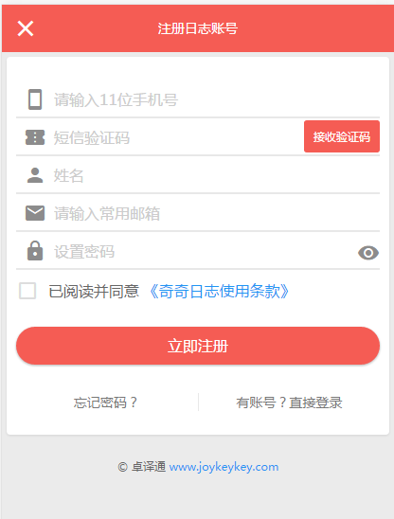
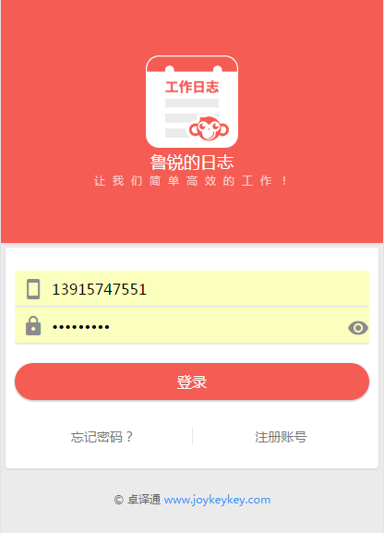
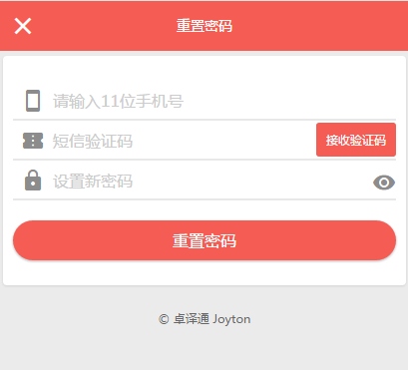
登录产品---- WEBAPP
打开获取的登录网址，例如：http://test43.kssina.com/index.php/login?ins_code=XXXXXX，输入登录账号和密码,如果忘记密码，点击登录页面
下的“忘记密码”进行密码重置；如果没有账号，点击下面的“注册账号”先注册；如果当前账号是第一次使用产品，系统会自动提醒该账号需要审
核，等该账号被管理员审核通过后就可以登录进去使用产品了。
登录
重置密码
注册账号

Slide 6
第二步：审核管理

Slide 7
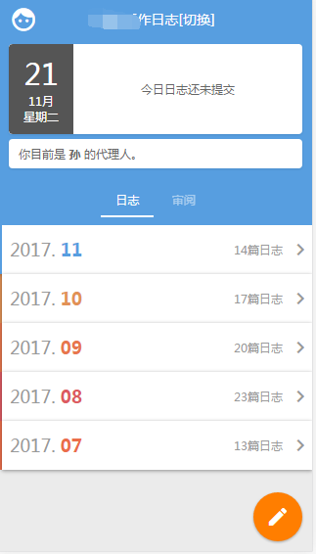
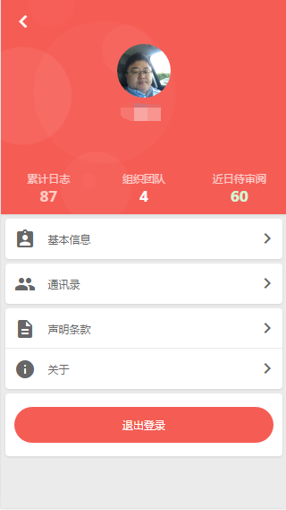
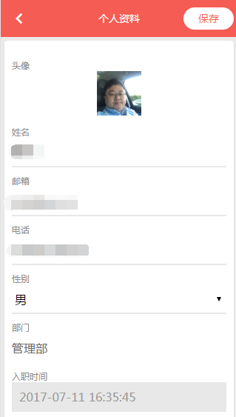
编辑个人信息
点击页面左上方的
进入个人主页面。点击页面里的“头像”或者“基本信息”就可以进入到个人信息页面，对自己的头像、名称、手机
、邮箱还有性别进行修改。
点击
点击
点击

Slide 8
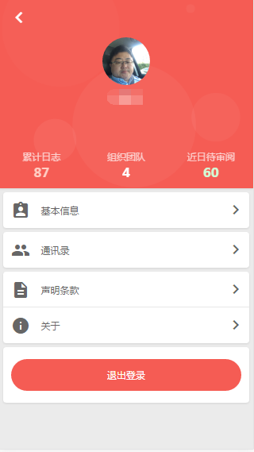
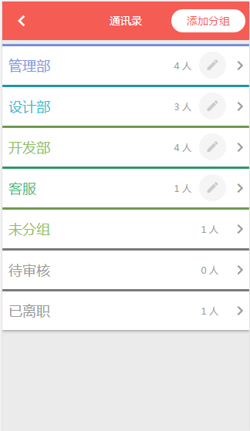
成员审核
点击页面左上方的
进入个人主页面。点击页面里的“通讯录”就可以进入到当前日志分组信息页面，点击页面分组列表下面的“待审核”
页面就会显示所有 需要审核的会员名称，点击会员查看会员信息，再点击“审核状态”选择“已审核”就表示该会员已经审核通过。
点击
点击
点击

Slide 9
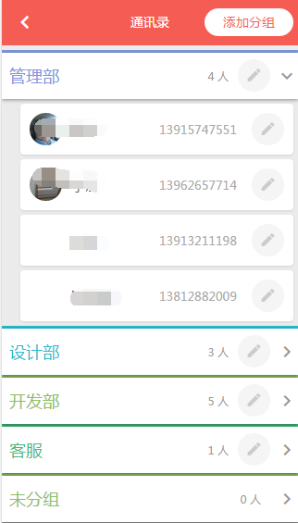
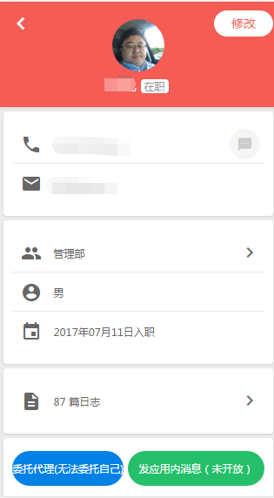
修改成员信息
点击页面左上方的
进入个人主页面。点击页面里的“通讯录”就可以进入到当前日志分组信息页面，点击组名就会显示当前组所有会员名称
点击需要修改会员信息的会员，进入该会员的个人信息页面，点击右上角的“修改”进入页面对其组别、会员在职状态、账号状态、审核权限进行修改。
点击
点击
点击
点击

Slide 10
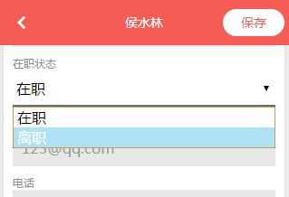
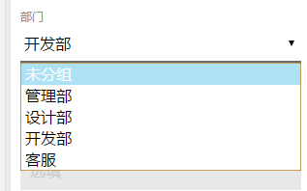
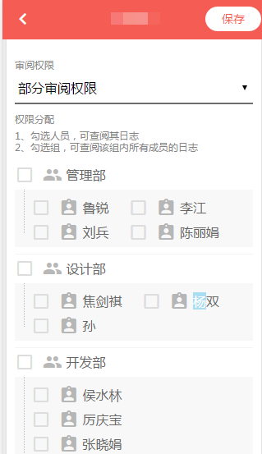
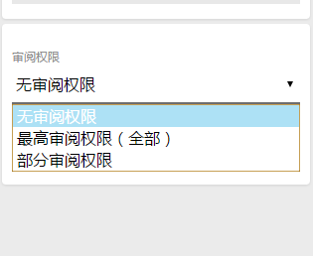
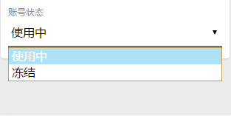
成员信息管理
在职状态：选择在职，当前账号正常登录日志；如果选择离职，当前账号登录
不了当前软件购买者下的所有奇奇软件，包括当前日志系统。
部门：更改当前账号所属的组别
审阅权限：默认是无审阅权限，选择最高审阅权限就表示可以对所有会员的日
志进行审核；选择部分审阅权限，系统会弹出会员树状信息表，选择部分会员
,代表该会员就只能对刚选择的会员进行审阅。
账号状态：默认是使用中，当选择冻结时，该会员账号就登录不了当前日志系统。

Slide 11
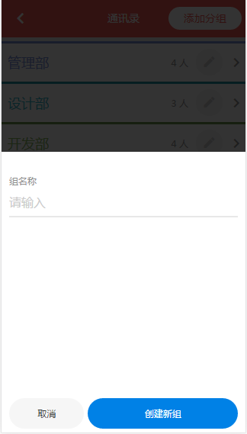
分组管理--- 新增分组
点击页面左上方的
进入个人主页面。点击页面里的“通讯录”就可以进入到当前日志分组信息页面，点击页面右上方的“添加分组”进入
弹框，输入组名点击“创建新组”。
点击
点击
点击

Slide 12
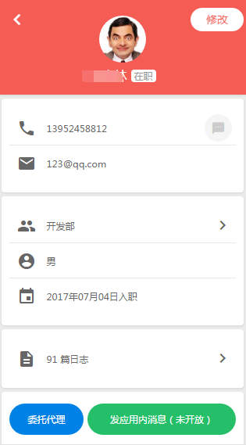
权限委托代理
点击页面左上方的
进入个人主页面。点击页面里的“通讯录”就可以进入到当前日志分组信息页面，点击组名就会显示当前组所有会员名称
点击需要修改会员信息的会员，进入该会员的个人信息页面，点击下放的“委托代理”按钮，在弹出的框里 确认即可。委托代理就是把用户当前的权
限复制给被委托人，委托人可以取消委托。
点击
点击
点击
点击

Slide 13
第三步：查看审阅

Slide 14
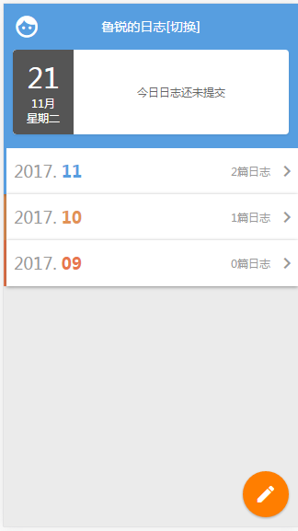
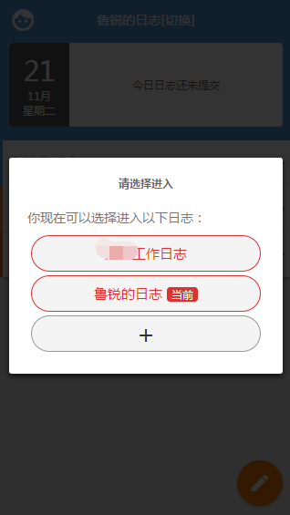
使用产品---切换日志
当前账号如果使用了多个奇奇日志，可以点击系统上面的“切换”来选择自己想要使用的日志系统。
点击

Slide 15
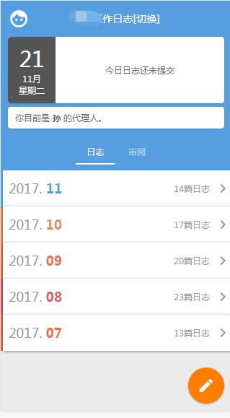
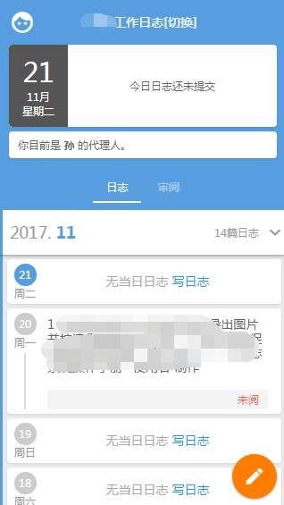
使用产品---查看日志
登录日志系统后，可以先查看自己写的所有日志，日志信息是按时间（月份）的降序排列的，点击每个月份，系统就会展示当月的所有已写的日志
以及日志的审阅状态和回复信息。

Slide 16
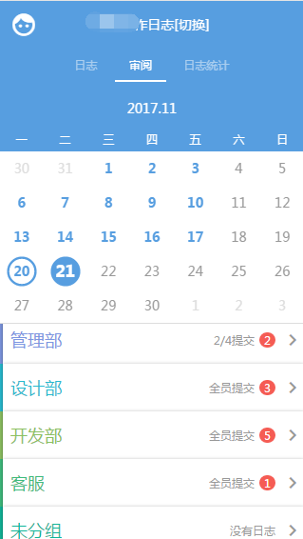
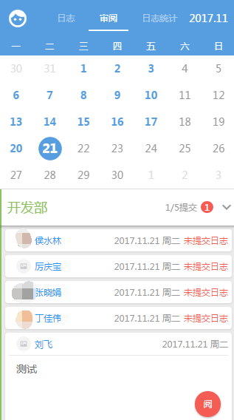
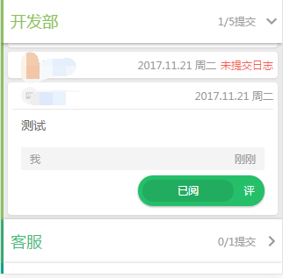
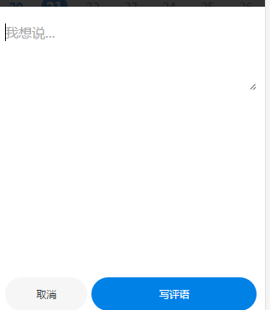
使用产品---审阅日志
点击页面上面的“审阅”会进入日志信息页面。在该页面可以按两种方式来查找日志：时间和组。头部的日历，可以按住鼠标左键（手机端用手指）
左右滑动切换月份来查找日期；点击下面的组类可以查找会员信息。找到会员就可以对该会员某天写的日志信息进行审阅。
点击回复意见评语
左右滑动切换日期
点击
点击审阅

Slide 17
第四步：写日志

Slide 18
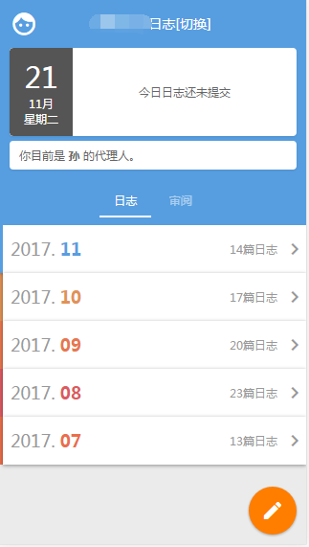
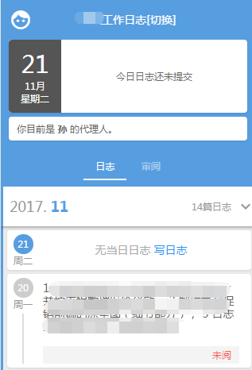
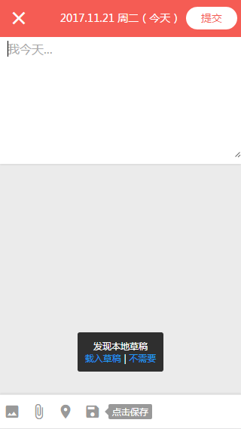
使用产品---写日志
点击系统下面写日志的图标，或者日志列表里的“写日志”都可以进入日志的提交页面。
点击
点击

Slide 19
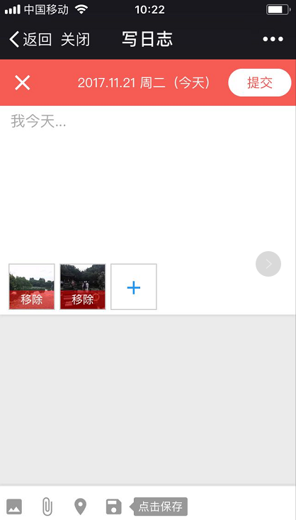
使用产品---写日志(上传图片)
点击日志提交页面下面的
，PC端可以选择本地的图片，手机端可以选择手机照片里的图片也可以直接拍照上传。图片最多上传九张，可以删除。
点击

Slide 20
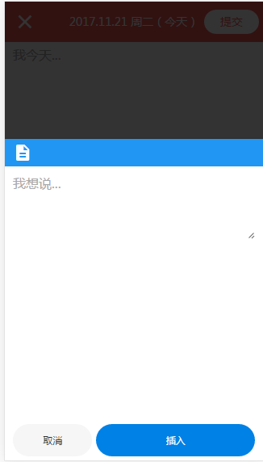
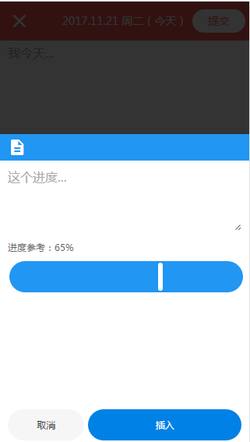
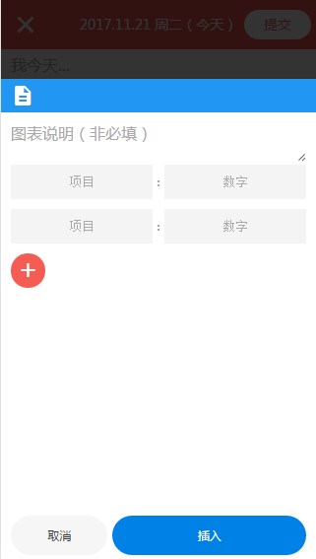
使用产品---写日志(备注说明)
每篇日子，用户可以通过文字、进度条以及饼状图来对日志进行备注说明。点击图标
系统弹出备注说明的操作页面
点击相应图标进行操作。
进度条说明
文字说明
饼图区块说明
饼图区块数值
拖动更改进度数据
增加新的饼图区块
点击弹出

Slide 21
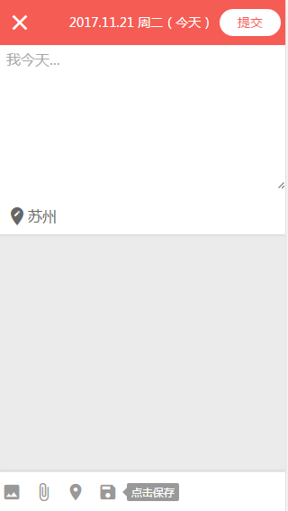
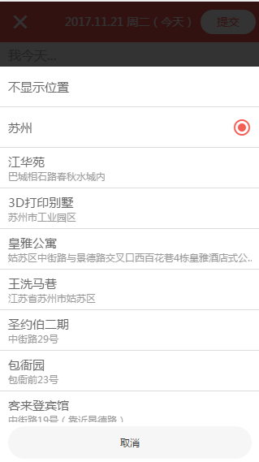
使用产品---写日志(提交位置)
写完日志，用户可以选择当前日志是在什么地方录入的。点击页面下面的
系统弹出离你最近的地点列表，选择一条合适的地点(尽量手机端使用该
功能）。
点击

Slide 22
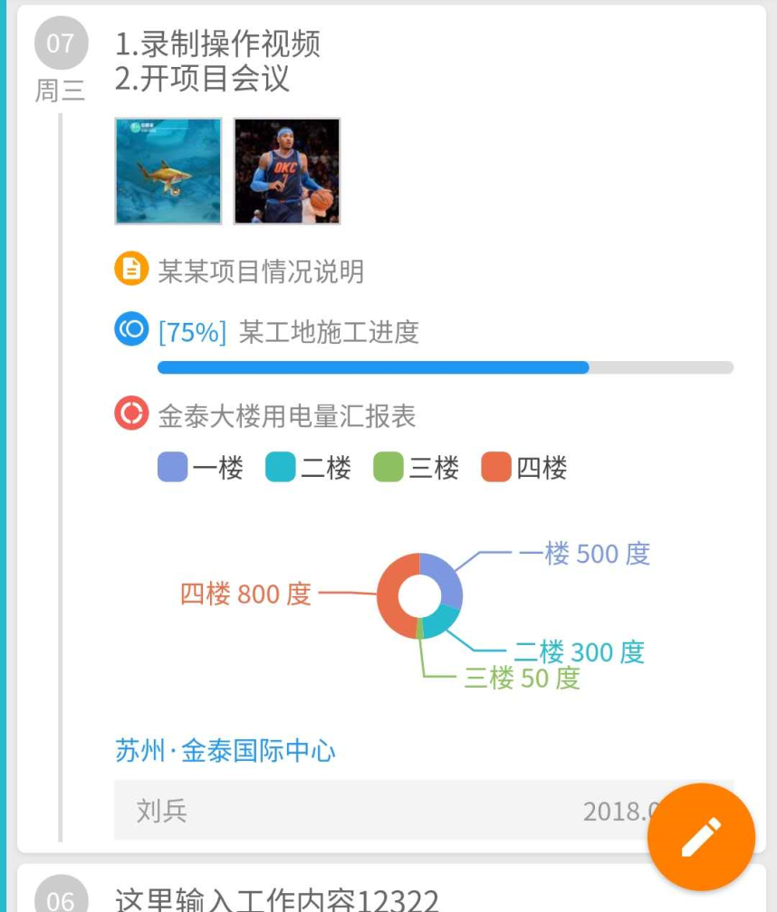
使用产品---写日志(保存日志)
写完日志后，可以点击
来保存自己所写的日志内容。如果忘记点击保存，系统3分钟后回自动保存。保存的日志，下次再次登录系统
原来写的日志内容还显示，用户可以直接对其编辑修改。最后别忘了“提交”完成本次日志书写！！！
日志样例参考
点击，完成本次日志书写！
文字工作汇报
图片（最多展示9张）
特别文字说明
项目进度条
饼状分析图
坐标定位
点击

